Slide 1
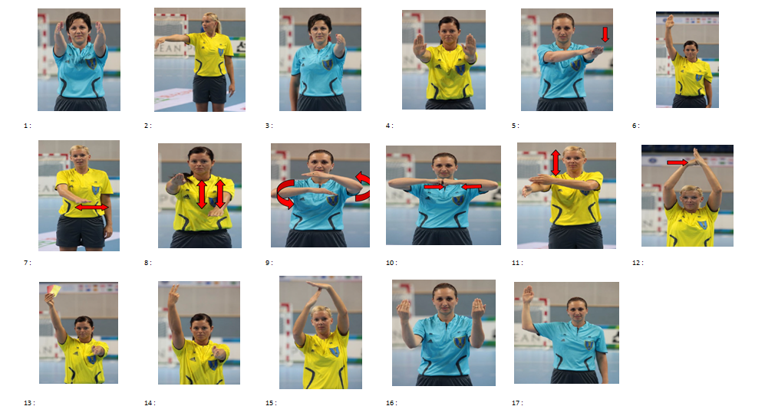
Remise en jeu, direction
Renvoi
Jet franc, direction
Respect des 3 mètres
Jeu passif
But
Empiétement de la surface de but
Drible irrégulier
Marcher ou 3 secondes
Ceinturer, retenir, pousser
Faute d’attaquant (PEF)
Frapper
Quizz
Avertissement / disqualification
Exclusion
IT
Autoriser de pénétrer durant IT
Avertissement jeu passif

